Slide 1
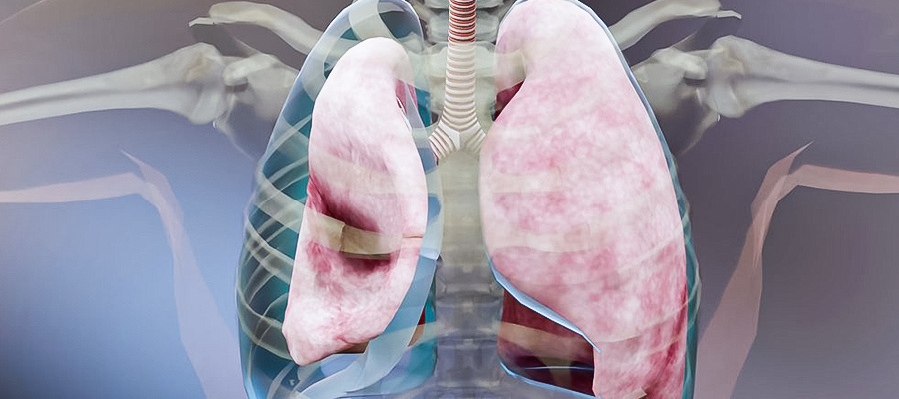
Pnömotoraksın Otomatik Tanısında Derin Öğrenme Mimarilerinin Karşılaştırmalı Performans Analizi
Merve Sinem KARAHAN
Dr.Öğr. Üyesi Gülşah KARADUMAN
Doç..Dr. Erdal ÖZBAY

Slide 2


Bu çalışmada, pnömotoraks hastalığının göğüs röntgeni (X-ray) görüntüleri üzerinden otomatik tanısını gerçekleştirmek amacıyla dört farklı derin öğrenme mimarisi karşılaştırılmıştır: CNN, ResNet, RNN ve Vision Transformer (ViT).
Toplam 26.355 X-ray görüntüsü, dört sınıfta etiketlenmiştir: Pnömotoraks, Verem, Zatürre ve Sağlıklı. Görüntüler gri tonlamaya dönüştürülmüş, 224×224 boyutuna yeniden ölçeklenmiş, normalize edilmiş ve histogram eşitleme uygulanmıştır. Eğitim verisine veri artırma (döndürme, çevirme, yakınlaştırma) teknikleri uygulanmıştır.
Modeller, sabit öğrenme oranı ve epoch sayısıyla, Adam optimizasyon algoritması ve Categorical Cross-Entropy Loss ile eğitilmiştir.
Elde edilen doğruluk oranları:
ViT: %99 – en yüksek başarı, ancak overfitting eğilimi
CNN: %92 – dengeli ve istikrarlı performans
ResNet: %81 – sınıf dengesizliklerine duyarlı
RNN: %55–72 – genel başarı düşüktür
Sonuçlar, özellikle ViT ve CNN modellerinin tıbbi görüntü sınıflandırmasında etkili olduğunu ortaya koymuştur.
ÖZET

Slide 3
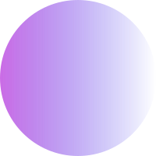

AMAÇ
Bu çalışmanın temel amacı, pnömotoraks gibi hayati risk taşıyan bir akciğer rahatsızlığının tanı sürecini otomatikleştirerek daha hızlı, güvenilir ve erişilebilir hale getirmektir. Radyolojik yorumlara dayalı geleneksel teşhis yöntemlerinin sınırlılıklarını aşmak için, X-ray görüntüleri üzerinde çalışan farklı derin öğrenme mimarilerinin performansları karşılaştırılmıştır. Böylece hem karar destek sistemlerine katkı sağlamak hem de klinik uygulamalarda kullanılabilecek etkili bir yapay zeka modeli geliştirmek hedeflenmiştir.

Slide 4
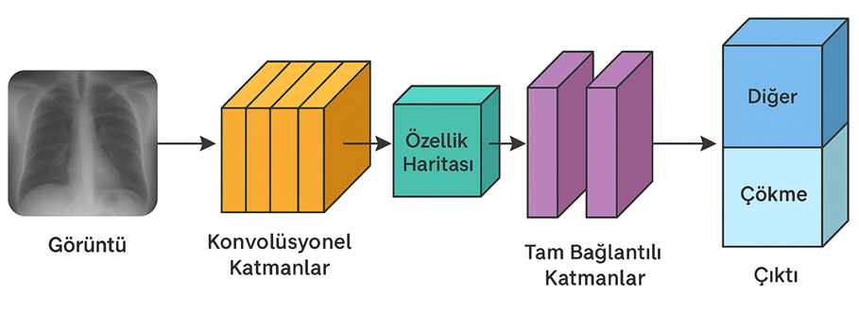
YÖNTEM
Şekilde, göğüs röntgeni görüntülerinin derin öğrenme tabanlı sınıflandırma sürecinde nasıl işlendiği gösterilmektedir. Girdi olarak alınan X-ray görüntüsü, ilk olarak konvolüsyonel katmanlardan geçirilerek anlamlı uzamsal özellikler çıkarılır. Bu katmanlar, görüntüdeki kenar, doku ve yoğunluk farkları gibi düşük seviyeli örüntüleri öğrenir. Elde edilen özellik haritası, daha sonra tam bağlantılı katmanlara aktarılır ve burada sınıf ayrımı için yüksek seviyeli soyut temsillere dönüştürülür. Son aşamada, model bu temsilleri değerlendirerek görüntüyü önceden tanımlı sınıflardan birine (örneğin “Çökme” ya da “Diğer”) ait olarak sınıflandırır. Bu yapı, çalışmada kullanılan CNN temelli modellerin genel işleyişini teknik düzeyde özetlemektedir.

Slide 5
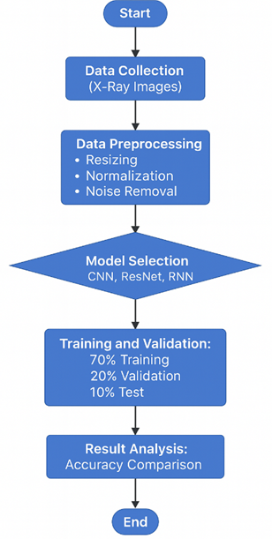
TASARLANAN SİSTEMİN AKIŞ ŞEMASI
X-ray görüntülerine dayalı pnömotoraks tespiti sürecinin genel iş akışı sunulmaktadır. Çeşitli klinik kaynaklardan toplanan görüntüler yeniden boyutlandırılmış, gri tonlamaya dönüştürülmüş ve normalize edilmiştir. Ardından, CNN, ResNet ve ViT mimarileriyle modelleme yapılmış; veri seti %70 eğitim, %20 doğrulama ve %10 test olarak ayrılmıştır. Süreç sonunda modellerin doğruluk ve F1 skorları karşılaştırılarak en başarılı yapı belirlenmiştir. Bu akış, tıbbi görüntü analizinde uygulanan sistematik bir yaklaşımı temsil etmektedir.

Slide 6

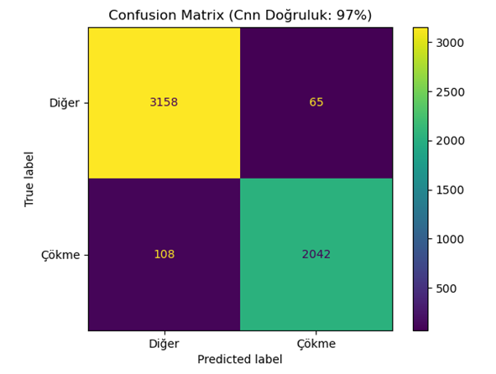
DENEYSEL SONUÇLAR
CNN modelinin pnömotoraks sınıflandırma problemindeki performansını göstermektedir. Model, "Diğer" ve "Çökme" sınıflarını başarıyla ayırt etmiştir. Özellikle, "Diğer" sınıfında 3158 doğru tahmine karşı yalnızca 65 hata yaparken, "Çökme" sınıfında 2042 doğru tahmine karşı 108 hata ile performansını kanıtlamıştır. Bu sonuçlar, modelin %97 doğruluk oranı ile yüksek bir sınıflandırma başarısı sağladığını ve pnömotoraks tespiti gibi kritik bir medikal uygulama için güvenilir bir yapay zeka modeli sunduğunu göstermektedir.

Slide 7
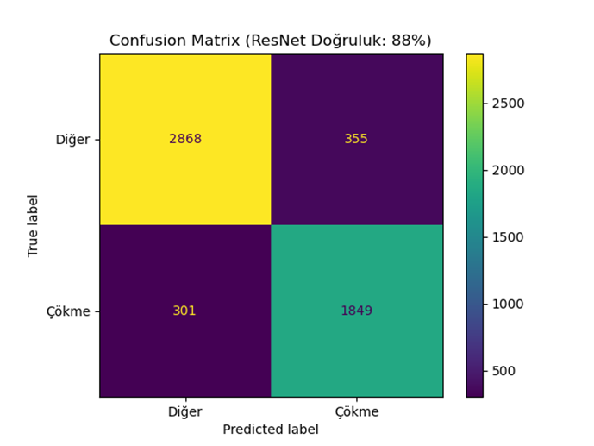
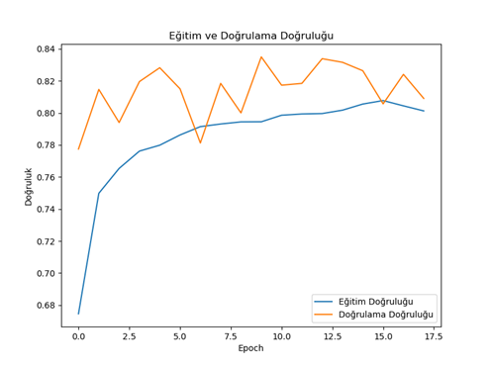
ResNet mimarisi kullanılarak eğitilen model, X-Ray görüntülerinden akciğer çökmesini tespit etmek için test doğruluğu şekil 4’de görüldüğü gibi %88 olarak hesaplanmıştır. Confusion Matrix analizine göre, "Diğer" sınıfında 2868 doğru tahmine karşılık 355 yanlış tahmin ve "Çökme" sınıfında 1849 doğru tahmine karşılık 301 yanlış tahmin yapılmıştır. Bu sonuçlar, ResNet modelinin genel doğruluk oranının makul bir seviyede olduğunu ancak "Çökme" sınıfında nispeten daha fazla hata yaptığını ortaya koymaktadır. Eğitimin ilerleyen aşamalarında, bu performansın projenin ihtiyaç duyduğu yüksek doğruluk seviyesine ulaşmadığı görülmüştür.

Slide 8
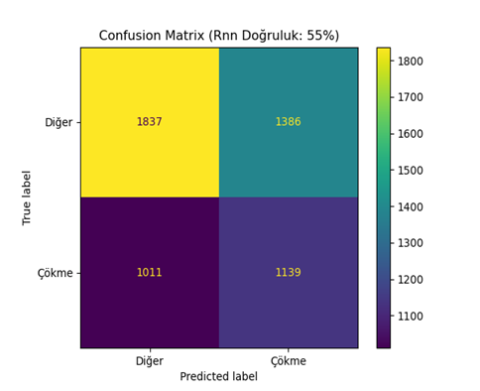
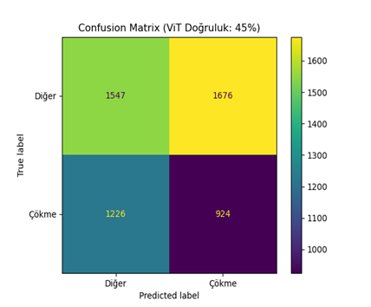
Vision Transformer (ViT) modeli, görüntüyü parçalara ayırarak dikkat mekanizmalarıyla analiz etmesine rağmen, bu çalışmada yalnızca %45 doğruluk elde etmiş ve overfitting eğilimi göstermiştir. Bu durum, ViT’nin yüksek veri gereksinimi ve sınırlı örneklemde genelleme yapamamasıyla ilişkilidir.
RNN modeli ise sıralı veri işleme yeteneğine rağmen, X-ray görüntülerindeki mekânsal özellikleri yakalayamamış ve %55–%72 aralığında değişen doğruluk oranlarıyla dengesiz bir performans sergilemiştir.
Her iki modelin de sınırlılıkları nedeniyle, daha stabil öğrenme sunan ve mekânsal öznitelikleri etkin şekilde çıkarabilen CNN mimarisi nihai çözüm olarak tercih edilmiştir.

Slide 9
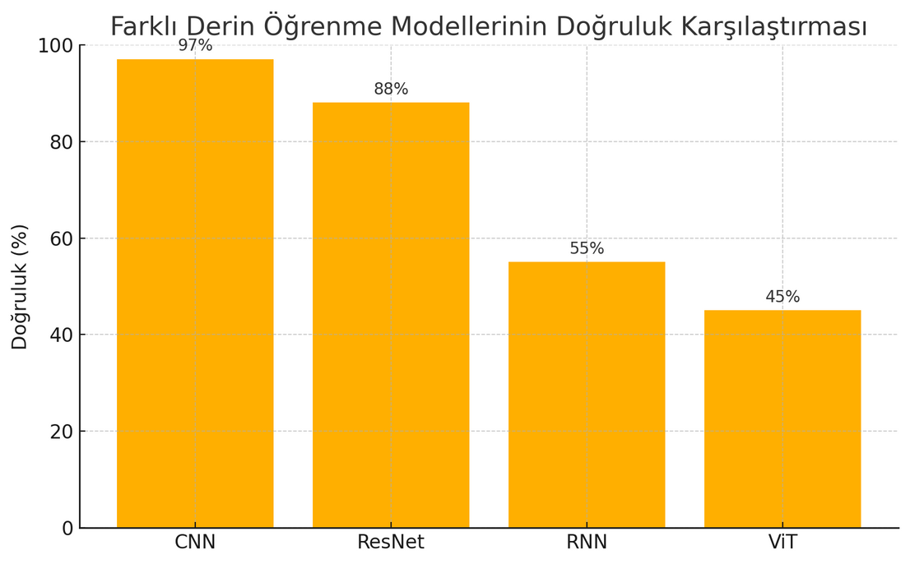
Modellerin Başarı Kriterleri Açısından Karşılaştırılması
Convolutional Neural Network (CNN) modeli %97 doğruluk oranı ile en iyi performansı sergilemiştir. Bu yüksek başarı, CNN’in X-ray görüntülerinden etkili öznitelik çıkarma kapasitesine dayanmaktadır. ResNet modeli %88 doğruluk ile ikinci sırada yer alırken, RNN modeli %55 doğruluk ile düşük ama istikrarlı bir sonuç üretmiştir. Vision Transformer (ViT) ise %45 doğrulukla en düşük başarıyı göstermiştir; bu durum, sınırlı veriyle öğrenme yetersizliği ve erken aşamada overfitting eğilimi ile ilişkilendirilmektedir.
Sonuçlar, CNN tabanlı mimarilerin medikal görüntü sınıflandırmalarında güçlü bir tercih olduğunu ortaya koymaktadır.

Slide 10
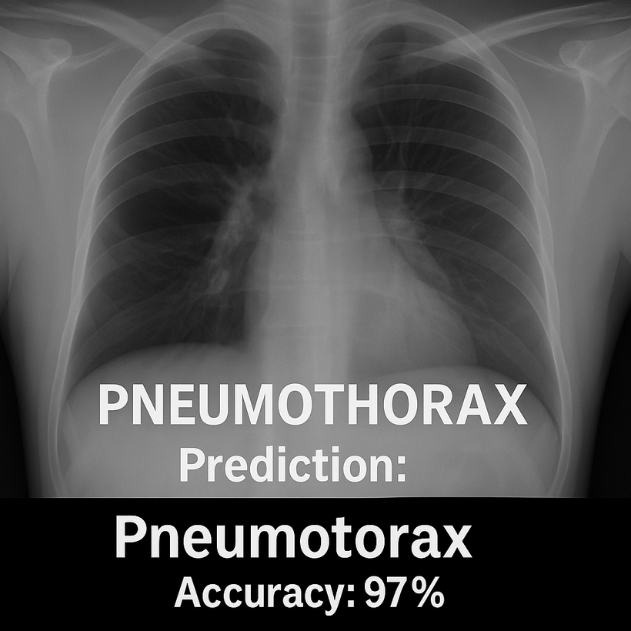

Yandaki görüntü, CNN modeli tarafından analiz edilen bir X-ray örneğini göstermektedir. Görselde, sağ akciğer üst bölgesinde belirgin hava boşluğu ile karakterize edilen pnömotoraks durumu tespit edilmiştir. Model, bu görüntüyü doğru şekilde sınıflandırarak %97 doğruluk ile “Pneumothorax” teşhisi koymuştur. Bu örnek, CNN mimarisinin mekânsal özellik çıkarımındaki başarısını ve medikal görüntü sınıflandırma görevlerindeki yüksek güvenilirliğini yansıtmaktadır.

Slide 11
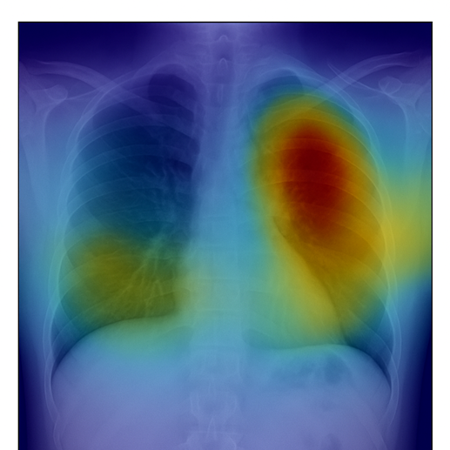
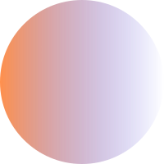
Görselde, eğitimli bir derin öğrenme modeline ait sınıflandırma sonucunda, pnömotoraks (akciğer çökmesi) teşhisinde etkili olan bölgeyi öne çıkaran Grad-CAM (Gradient-weighted Class Activation Mapping) çıktısı sunulmaktadır. Sıcak renklerle (kırmızı-sarı) gösterilen alanlar, modelin karar verirken en fazla dikkate aldığı bölgeleri temsil etmektedir. Bu sayede modelin içsel dikkat mekanizması açıklanabilir hale gelmiş, karar sürecindeki güvenilirlik ve yorumlana bilirlik artmıştır. Grad-CAM uygulaması, modelin doğru sınıflandırmalarında hangi anatomik bölgelere odaklandığını göstermesi açısından klinik açıdan da değerlidir.

Slide 12
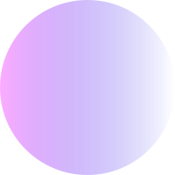

SONUÇ VE TARTIŞMA
Bu çalışmada, pnömotoraks tespiti için eğitilen dört farklı derin öğrenme mimarisi (CNN, ResNet, RNN, ViT) doğruluk, precision, recall ve F1-score metrikleriyle karşılaştırılmıştır.
CNN modeli, %97 test doğruluğu ve sınıflar arası dengeli performansıyla en istikrarlı sonuçları vermiştir. Pnömotoraks sınıfında yüksek duyarlılık göstermesine karşın, verem ve zatürre sınıflarında bazı karışıklıklar gözlenmiştir.
ResNet, %88 doğruluk oranına ulaşmış ancak düşük recall değerleri nedeniyle sınıf dengesizliğine karşı daha hassas kalmıştır.
RNN modeli, %55–%72 arası değişen doğrulukla istikrarsız sonuçlar üretmiş ve mekânsal örüntüleri tanımada yetersiz kalmıştır.
ViT, %99 doğrulukla başlangıçta en yüksek başarıyı göstermiş, ancak eğitim sürecinde overfitting eğilimiyle doğruluğu %45’e kadar düşmüştür.
Sonuç olarak, CNN modeli genel başarı ve kararlılık açısından öne çıkarken, ViT’nin dikkat mekanizması güçlü bir potansiyel sunsa da eğitim hassasiyeti yüksek kalmıştır. Bu bulgular, gelecekte daha dengeli ve dikkat modülleriyle zenginleştirilmiş hibrit modellerin gerekliliğini ortaya koymaktadır.

Slide 13



DİNLEDİĞİNİZ İÇİN TEŞEKKÜR EDERİM
-

